Slide 1
Организация познавательно-исследовательской деятельности в старшей группе «Смешарики»
Подготовила:
Воспитатель МБДОУ
«Белоярский д/с»
О.В. Когодеева

Slide 2
Метод проектов
ПРОЕКТ - отрезок жизни группы, в процессе которого и дети, и взрослые совершают увлекательную поисково-познавательную творческую работу, а не просто участие детей под руководством воспитателя в серии связанных одной темой занятий и игр.

Slide 3
В своей деятельности использую:
1. Технологию организации познавательно-исследовательской деятельности Л. М. Свирской
«План-дело-анализ»;
2. Методика А.И. Савенкова.

Slide 4
Этапы Организации познавательно-исследовательской деятельности в группе.
1 этап: Утренний групповой сбор. «Модель трех вопросов»
(Что мы знаем ?, Что мы хотим узнать?, Что сделать, чтобы узнать?)
- создается эмоциональный настрой на весь день;
- развиваются навыки культурного общения;
- дети выбирают тему проекта и разрабатывают план по его реализации

Slide 5
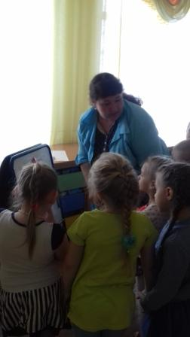
Фото утреннего сбора

Slide 6
Правила ведения записей
- обязательно фиксируется имя автора идеи; (рисунок, символ, имя);
- предложения детей не подвергаются литературной обработке, что позволяет сохранить логику мышления и стиль речи автора;
- идеи детей и идеи взрослых записываются фломастерами разного, единожды выбранного цвета (например, идеи детей – синим, а идеи взрослых – зеленым);
- по договоренности устанавливаются особые пометки о выполненных пунктах плана;
-план вывешивается в приемной, чтобы родители ознакомились и оказали помощь.

Slide 7
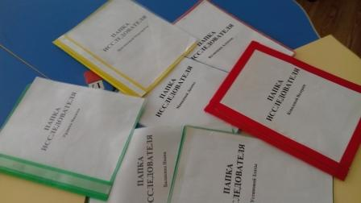
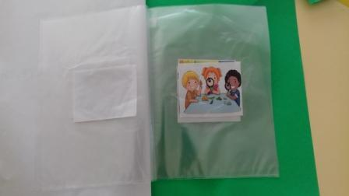
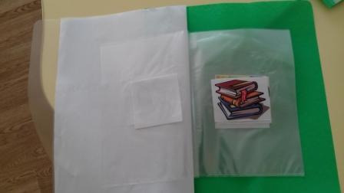
2 этап: Самостоятельные исследования детей.

Slide 8
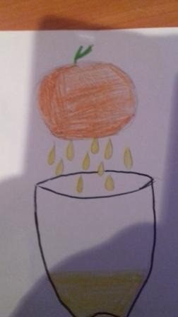
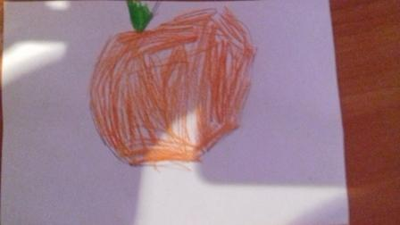
3 этап: Фиксация результатов. «Волшебный апельсин»

Slide 9
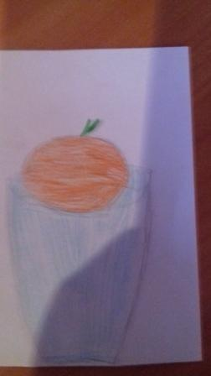
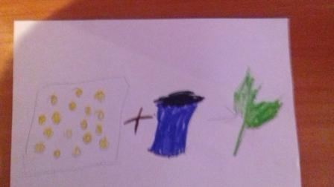

Slide 10
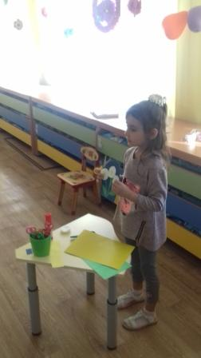
4 этап . Итоговый сбор «Детский мастер-класс» «Весенний цветок».

Slide 11
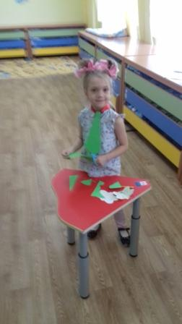
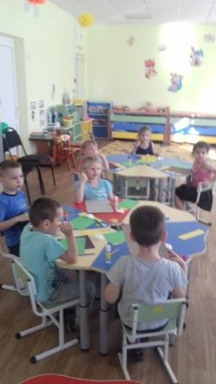
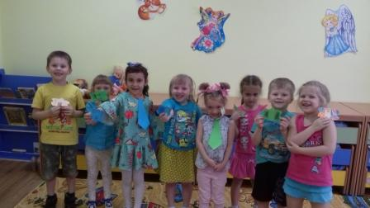
«Бабочка»

Slide 12
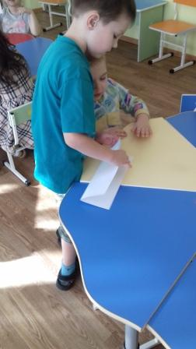
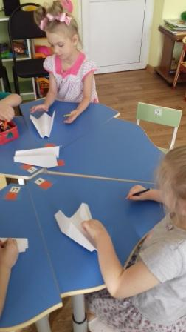
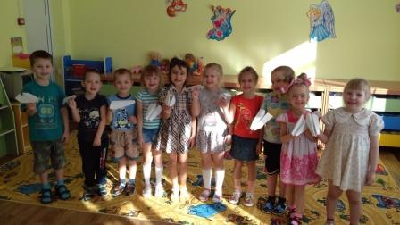
«Самолетик»

Slide 13
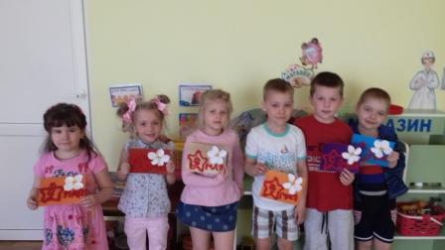
«Открытка к 9 мая»

Slide 14
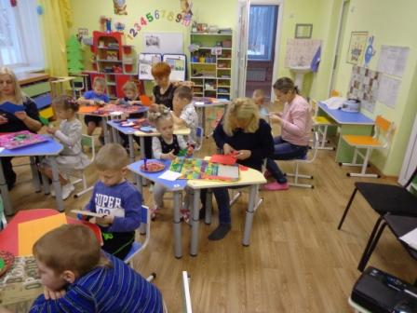
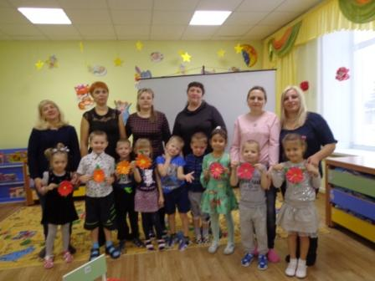
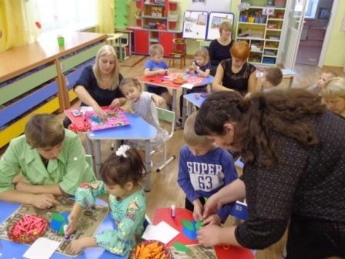
Мастер-класс «Цветок для мамы»

Slide 15
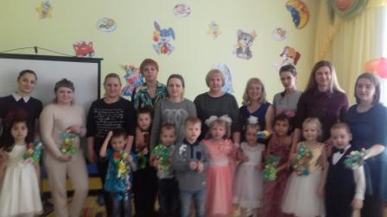
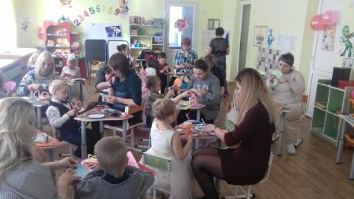
Мастер-класс «Открытка на 8 марта»

Slide 16
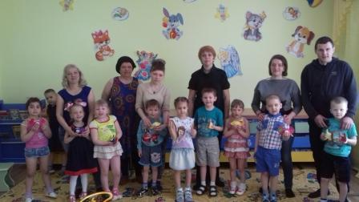
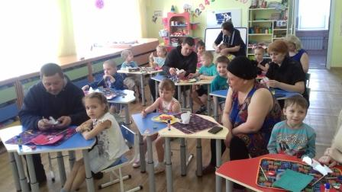
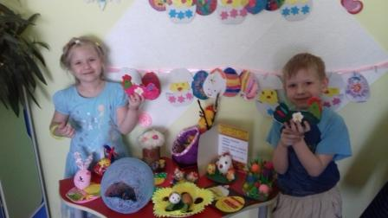
Мастер-класс «Пасхальная курочка»

Slide 17
Использование центров в познавательно-исследовательской деятельности.
Подготовка и постоянное пополнение предметно-развивающей среды.
Размещение в свободном доступе множества самых разнообразных материалов (нитки, ткани, картон, бумаги, коробки…).
Наличие подсказок.
Внимательное отношение к детям, которые включились в проект позже других.
ДОВЕРИЕ К ДЕЙСТВИЯМ ДЕТЕЙ.

Slide 18
Результаты познавательно-исследовательской деятельности
формирование у детей активной позиции;
приобретение ими навыка самоопределения и самоорганизации в деятельности (готовности делать выбор, нести ответственность за свой выбор и его последствия);
принятие детьми и взрослыми различий в интересах, потребностях, способах и скорости достижения поставленной цели;
воспитание чувства независимости от прямой опеки взрослых;
развитие познавательных интересов и потребностей, склонностей к определенному виду деятельности.

Slide 19
Позиция ребенка
Полноправные субъекты деятельности:
- влияют на выбор темы, форм работы в рамках проекта;
- устанавливают последовательность и общую продолжительность выполнения самостоятельно выбранной деятельности;
- выступают в роли инициаторов, активных участников, а не исполнителей указаний взрослых;
- реализуют свои интересы, потребности в общении, игре и других видах деятельности в основном самостоятельно, принимая решение об участии или неучастии в общем проекте или в конкретном действии.

Slide 20
Спасибо за внимание!!!

